Slide 1
Магнитное поле в веществе
лекция для студентов 1 курса МАИ
ст.преподаватель Дергилева Н.И.

Slide 2
вопросы для изучения:
Макро- и микро- токи в веществе.
Вектор намагниченности и вектор напряженности магнитного поля.
Теорема о циркуляции вектора напряженности магнитного поля.
Диа- , пара- и ферромагнетизм.
Свойства ферромагнетиков, доменная структура.
Понятие о природе ферромагнетизма.

Slide 3
Магнитное поле в веществе
При изучении магнитного поля в веществе различают два типа токов – макротоки и микротоки.
Макротоками называются токи проводимости и конвекционные токи, связанные с движением заряженных макроскопических тел.
Микротоками (молекулярными токами) называют токи, обусловленные движением электронов в атомах, молекулах и ионах.
Магнитное поле в веществе является суперпозицией двух полей: внешнего магнитного поля, создаваемого макротоками и внутреннего или собственного, магнитного поля, создаваемого микротоками.

Slide 4
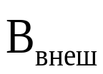
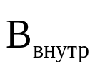
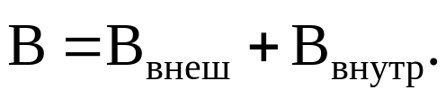

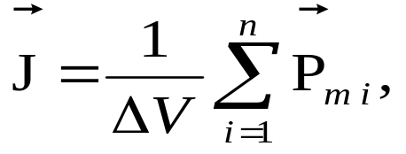
Намагниченность
Характеризует магнитное поле в веществе вектор , равный геометрической сумме и магнитных полей:
Количественной характеристикой намагниченного состояния вещества служит векторная величина – намагниченность , равная отношению магнитного момента малого объема вещества к величине этого объема:

Slide 5
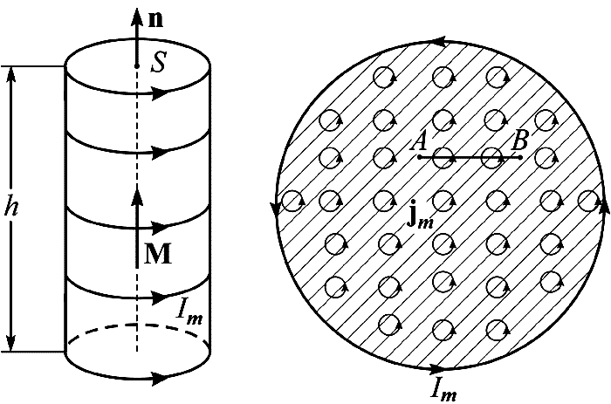
Магнитное поле в веществе
Для того чтобы связать вектор намагниченности среды с током , рассмотрим равномерно намагниченный параллельно оси цилиндрический стержень длиной h и поперечным сечением S (рисунок ).
Равномерная намагниченность означает, что плотность атомных циркулирующих токов внутри материала повсюду постоянна.

Slide 6
Магнитное поле в веществе
Каждый атомный ток в плоскости сечения стержня, перпендикулярной его оси, представляет микроскопический кружок, причем все микротоки текут в одном направлении – против часовой стрелки.
В местах соприкосновения отдельных атомов и молекул молекулярные токи противоположно направлены и компенсируют друг друга.
Нескомпенсированными остаются лишь токи, текущие вблизи поверхности материала, создавая на поверхности материала некоторый микроток , возбуждающий во внешнем пространстве магнитное поле, равное полю, созданному всеми молекулярными токами.

Slide 7
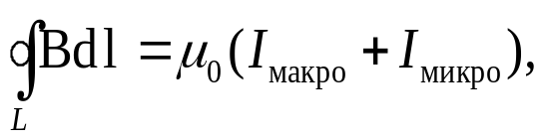
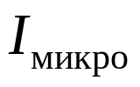

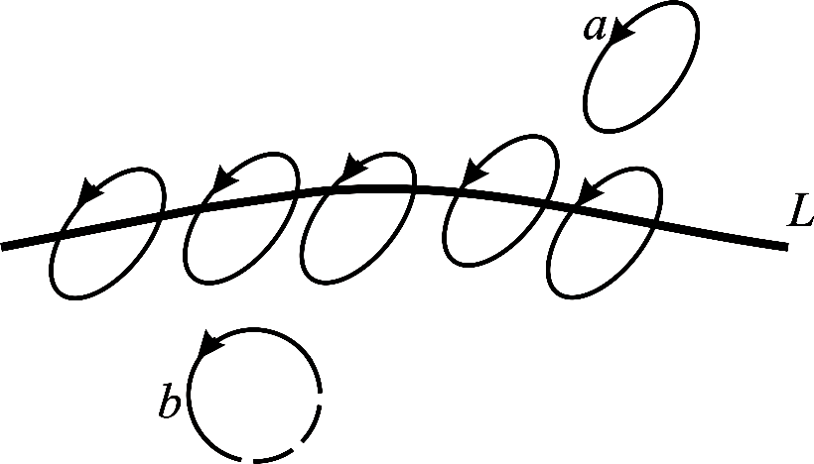
Магнитное поле в веществе
Закон полного тока для магнитного поля в вакууме можно обобщить на случай магнитного поля в веществе:
где и – алгебраическая сумма макро- и микротоков сквозь поверхность, натянутую на замкнутый контур L.
Вклад в дают только те молекулярные токи, которые нанизаны на замкнутый контур L.

Slide 8
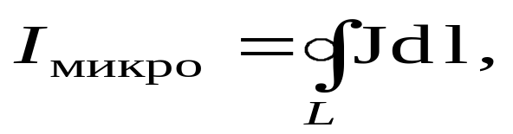
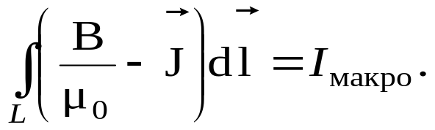
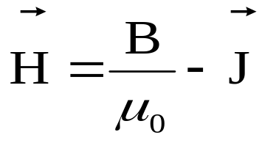
Магнитное поле в веществе
Алгебраическая сумма сил микротоков связана с циркуляцией вектора намагниченности соотношением
Тогда закон полного тока можно записать в виде
Вектор
называется напряженностью магнитного поля.

Slide 9
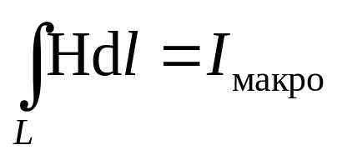
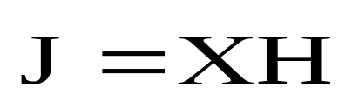
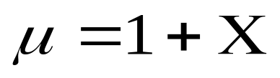
Циркуляция вектора напряженности магнитного поля
Таким образом, закон полного тока для магнитного поля в веществе утверждает, что циркуляция вектора напряженности магнитного поля вдоль произвольного замкнутого контура L равна алгебраической сумме макротоков сквозь поверхность ограниченную этим контуром:
Намагниченность изотропной среды с напряженностью связаны соотношением:
где Х – коэффициент пропорциональности, характеризующий магнитные свойства вещества и называемый магнитной восприимчивостью среды
Он связан с магнитной проницаемостью соотношением

Slide 10
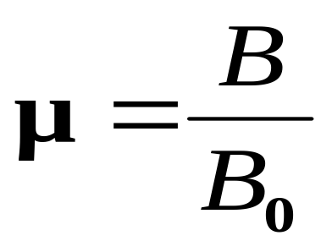
  Количественная характеристика, определяющая изменение поля в веществе, – магнитная проницаемость μ, которая показывает, во сколько раз усиливается поле в магнетике

Slide 11
Большинство тел намагничивается очень слабо и величина индукции магнитного поля B в таких веществах мало отличается от величины индукции магнитного поля в вакууме .
Если магнитное поле:
    слабо усиливается в веществе, то такое вещество называется парамагнетиком.
    если ослабевает, то это диамагнетик.
Но есть вещества, обладающие сильными магнитными свойствами. Такие вещества называются ферромагнетиками

Slide 12
Микроскопические плотности токов в намагниченном веществе чрезвычайно сложны и сильно изменяются даже в пределах одного атома.
Но во многих практических задачах столь детальное описание является излишним, и нас интересуют средние магнитные поля, созданные большим числом атомов.
Всякое вещество является магнетиком, т.е. способно под действием магнитного поля приобретать магнитный момент.
Как мы уже говорили, магнетики можно разделить на три основные группы: диамагнетики, парамагнетики и ферромагнетики.

Slide 13
Диамагнетики в магнитном поле
Диамагнетизм (от греч. dia – расхождение и магнетизм) − свойство веществ намагничиваться навстречу приложенному магнитному полю.
Диамагнетиками называются вещества, магнитные моменты атомов которых в отсутствии внешнего поля равны нулю, т.к. магнитные моменты всех электронов атома взаимно скомпенсированы (например инертные газы, водород, азот, ртуть, золото, медь, NaCl, органические соединения, смолы и др.).

Slide 14
Диамагнетики в магнитном поле
Молекулы диамагнетиков не обладают магнитным моментом. Во внешнем магнитном поле индуцируются элементарные круговые токи.
Так как этот микроток индуцирован внешним магнитным полем, то по правилу Ленца, у атома появляется составляющая магнитного поля, направленная противоположно внешнему полю.
Наведенные составляющие магнитных полей атомов и молекул складываются и образуют собственнон магнитное поле вещества, ослабляющее внешнее магнитное поле.

Slide 15


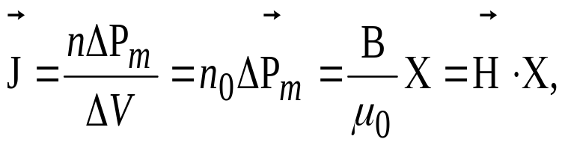
Диамагнетики в магнитном поле
При внесении диамагнитного вещества в магнитное поле его атомы приобретают наведенные магнитные моменты.
В пределах малого объема ΔV изотропного диамагнетика наведенные магнитные моменты всех атомов одинаковы и направлены противоположно вектору .
Вектор намагниченности диамагнетика равен

Slide 16




Диамагнетики в магнитном поле
Для всех диамагнетиков
Таким образом, вектор магнитной индукции собственного магнитного поля, создаваемого диамагнетиком при его намагничивании во внешнем поле направлен в сторону, противоположную .
(В отличии от диэлектрика в электрическом поле).
У диамагнетиков

Slide 17


Парамагнетики в магнитном поле
Парамагнетизм (от греч. para – возле, рядом и магнетизм) − свойство веществ во внешнем магнитном поле намагничиваться в направлении этого поля, поэтому внутри парамагнетика к действию внешнего поля прибавляется действие наведенного внутреннего поля.
К парамагнетикам относятся редкоземельные элементы, алюминий, платина
Парамагнетиками называются вещества, атомы которых имеют в отсутствии внешнего магнитного поля, отличный от нуля магнитный момент .
Эти вещества намагничиваются в направлении вектора
Явление диамагнетизма было открыто М. Фарадеем в 1845 г.

Slide 18





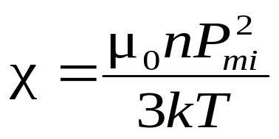
Парамагнетики в магнитном поле
В отсутствии внешнего магнитного поля намагниченность парамагнетика , так как векторы разных атомов ориентированы беспорядочно.
При внесении парамагнетика во внешнее магнитное поле, происходит преимущественная ориентация собственных магнитных моментов атомов по направлению поля, так что парамагнетик намагничивается.
Значения для парамагнетиков положительны ( ) и находятся в пределах , то есть, примерно как и у диамагнетиков.
Закон Кюри: магнитная восприимчивость парамагнетиков обратно пропорциональна его термодинамической температуре:

Slide 19
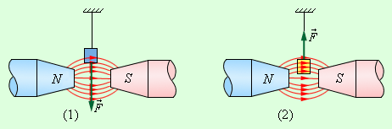
Слабо-магнитные вещества
парамагнетики
диамагнетики
при внесении во внешнее магнитное поле парамагнитные образцы намагничиваются так, что их собственное магнитное поле оказывается направленным по внешнему полю,
при внесении во внешнее магнитное поле диамагнитные образцы намагничиваются против внешнего поля
χ > 0; μ > 1
χ < 0; μ < 1
Образцы из пара- и диамагнетика, помещенные в неоднородное магнитное поле между полюсами электромагнита, ведут себя по-разному – парамагнетики втягиваются в область сильного поля, диамагнетики – выталкиваются
Парамагнетик (1) и диамагнетик (2) в неоднородном магнитном поле

Slide 20





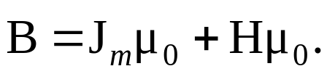
Ферромагнетики
К ферромагнетикам (ferrum – железо) относятся вещества, магнитная восприимчивость которых положительна и достигает значений .
Намагниченность и магнитная индукция ферромагнетиков растут с увеличением напряженности магнитного поля нелинейно, и в полях намагниченность ферромагнетиков достигает предельного значения , а вектор магнитной индукции растет линейно с :

Slide 21
Ферромагнетики
Ферромагнитные свойства материалов проявляются только у веществ в твердом состоянии, атомы которых обладают постоянным спиновым или орбитальным магнитным моментом, в частности у атомов с недостроенными внутренними электронными оболочками.
Типичными ферромагнетиками являются переходные металлы.
В ферромагнетиках происходит резкое усиление внешних магнитных полей.
Причем для ферромагнетиков сложным образом зависит от величины магнитного поля.
Типичными ферромагнетиками являются Fe, Co, Ni, Gd, Tb, Dy, Ho, Er, Tm, а также соединения ферромагнитных материалов с неферромагнитными.

Slide 22
Ферромагнетики
Существенным отличием ферромагнетиков от диа- и парамагнетиков является наличие у ферромагнетиков самопроизвольной (спонтанной) намагниченности в отсутствие внешнего магнитного поля.
Наличие у ферромагнетиков самопроизвольного магнитного момента в отсутствие внешнего магнитного поля означает, что электронные спины и магнитные моменты атомных носителей магнетизма ориентированы в веществе упорядоченным образом.

Slide 23
Ферромагнетики
Ферромагнетики это вещества, обладающие самопроизвольной намагниченностью, которая сильно изменяется под влиянием внешних воздействий – магнитного поля, деформации, температуры.
Ферромагнетики, в отличие от слабо магнитных диа- и парамагнетиков, являются сильно магнитными веществами: внутреннее магнитное поле в них может в сотни раз превосходить внешнее поле.

Slide 24
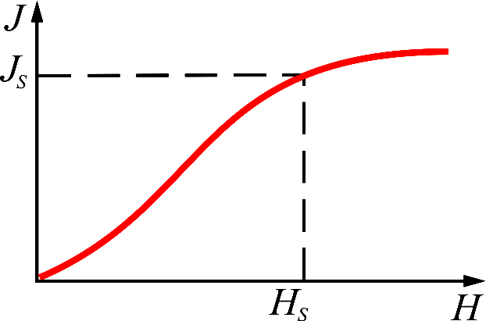
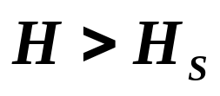
Основные отличия магнитных свойств ферромагнетиков
1) Нелинейная зависимость намагниченности от напряженности магнитного поля Н (рисунок) .
Как видно из рисунка при
  наблюдается магнитное насыщение.

Slide 25

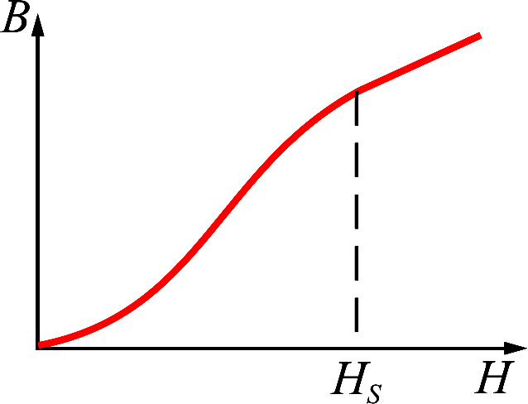

Ферромагнетики
2) При зависимость магнитной индукции В от Н нелинейная, а при – линейна

Slide 26
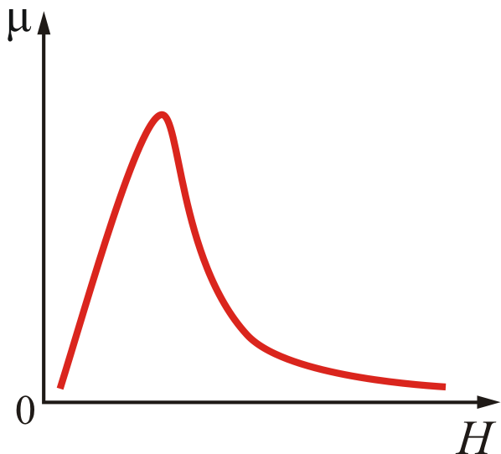

Ферромагнетики
3) Зависимость относительной магнитной проницаемости от Н имеет сложный характер (рисунок), причем максимальные значения μ очень велики ( ).

Slide 27

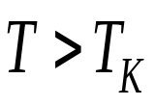
Ферромагнетики
4) У каждого ферромагнетика имеется такая температура называемая точкой Кюри ( ), выше которой это вещество теряет свои особые магнитные свойства.
Наличие температуры Кюри связано с разрушением при упорядоченного состояния в магнитной подсистеме кристалла – параллельной ориентации магнитных моментов.
Например, для никеля температура Кюри равна 360 °С, для железа - 1043 К,

Slide 28
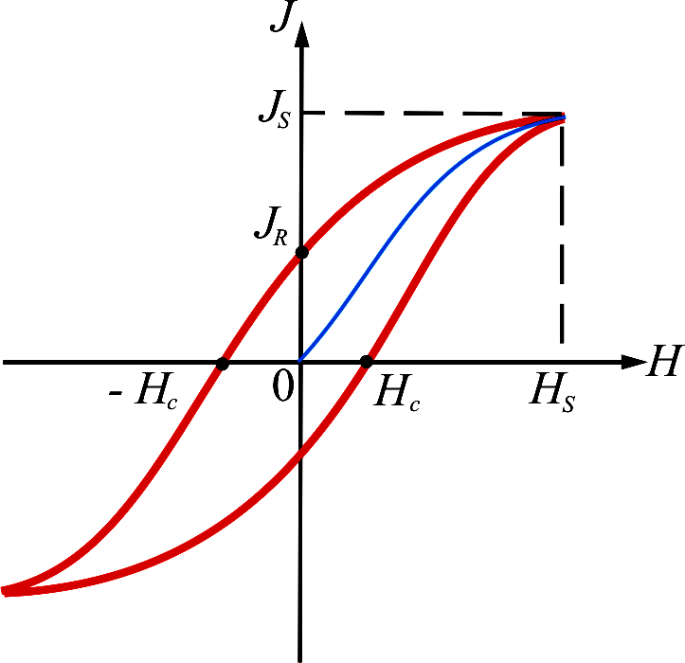





Ферромагнетики
5) Существование магнитного гистерезиса.
На рисунке показана петля гистерезиса – график зависимости намагниченности вещества от напряженности магнитного поля Н.
Намагниченность при называется намагниченность насыщения.
Намагниченность при называется остаточной намагниченностью (что необходимо для создания постоянных магнитов)
Напряженность магнитного поля, полностью размагниченного ферромагнетика, называется коэрцитивной силой. Она характеризует способность ферромагнетика сохранять намагниченное состояние.

Slide 29

Ферромагнетики
Большой коэрцитивной силой (широкой петлей гистерезиса) обладают магнитотвердые материалы.
Малую коэрцитивную силу имеют магнитомягкие материалы.
Измерение гиромагнитного отношения для ферромагнетиков показали, что элементарными носителями магнетизма в них являются спиновые магнитные моменты электронов.
Самопроизвольно при намагничиваются лишь очень маленькие монокристаллы ферромагнитных материалов, например никеля или железа.

Slide 30
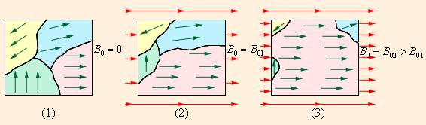
Природа ферромагнетизма может быть до конца понята только на основе квантовых представлений. Качественно ферромагнетизм объясняется наличием собственных (спиновых) магнитных полей у электронов. В кристаллах ферромагнитных материалов возникают условия, при которых, вследствие сильного взаимодействия спиновых магнитных полей соседних электронов, энергетически выгодной становится их параллельная ориентация. В результате такого взаимодействия внутри кристалла ферромагнетика возникают самопроизвольно намагниченные области размером порядка 10^{–2}–10^{–4} см. Эти области называются доменами. Каждый домен представляет из себя небольшой постоянный магнит.

Slide 31
В отсутствие внешнего магнитного поля направления векторов индукции магнитных полей в различных доменах ориентированы в большом кристалле хаотически. Такой кристалл в среднем оказывается ненамагниченным. При наложении внешнего магнитного поля происходит смещение границ доменов так, что объем доменов, ориентированных по внешнему полю, увеличивается. С увеличением индукции внешнего поля возрастает магнитная индукция намагниченного вещества. В очень сильном внешнем поле домены, в которых собственное магнитное поле совпадает по направлению с внешним полем, поглощают все остальные домены, и наступает магнитное насыщение.
Намагничивание ферромагнитного образца.

Slide 32


Доменная структура – малые области самопроизвольной (спонтанной) намагниченности
Для того чтобы постоянными магнитными свойствами – постоянным магнитом стал большой кусок железа, необходимо его намагнитить, т.е. поместить в сильное магнитное поле, а затем это поле убрать. Оказывается, что при большой исходный кусок железа разбит на множество очень маленьких ( ), полностью намагниченных областей – доменов.
Векторы намагниченности доменов в отсутствие внешнего магнитного поля ориентированы таким образом, что полный магнитный момент ферромагнитного материала равен нулю.

Slide 33
Ферромагнетики
Если бы в отсутствие поля кристалл железа был бы единым доменом, то это привело бы к возникновению значительного внешнего магнитного поля, содержащего значительную энергию
Разбиваясь на домены, ферромагнитный кристалл уменьшает энергию магнитного поля.
При этом, разбиваясь на косоугольные области, можно легко получить состояние ферромагнитного кристалла, из которого магнитное поле вообще не выходит.

Slide 34
Ферромагнетики
В целом в монокристалле реализуется такое разбиение на доменные структуры, которое соответствует минимуму свободной энергии ферромагнетика.
Если поместить ферромагнетик, разбитый на домены, во внешнее магнитное поле, то в нем начинается движение доменных стенок.
Они перемещаются таким образом, чтобы областей с ориентацией вектора намагниченности по полю стало больше, чем областей с противоположной ориентацией
Такое движение доменных стенок понижает энергию ферромагнетика во внешнем магнитном поле.

Slide 35
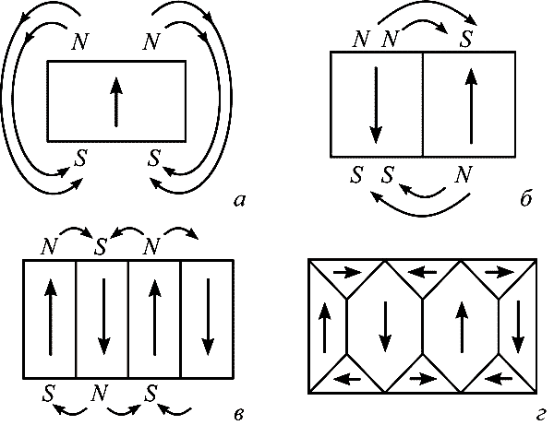
Ферромагнетики
По мере нарастания магнитного поля весь кристалл превращается в один большой домен с магнитным моментом, ориентированным по полю (см. рисунок ).
В реальном куске железа содержится огромное число мелких кристалликов с различной ориентацией, в каждом из которых имеется несколько доменов.
Ферромагнитные материалы играют огромную роль в самых различных областях современной техники.

Slide 36
Ферриты
Широкое распространение в радиотехнике, особенно в высокочастотной радиотехнике получили ферриты – ферромагнитные неметаллические материалы – соединения окиси железа с окислами других металлов.
Ферриты сочетают ферромагнитные и полупроводниковые свойства, именно с этим связано их применение как магнитных материалов в радиоэлектронике и вычислительной технике.
Ферриты обладают высоким значениями намагниченности и температурами Кюри.

Slide 37
Применение ферромагнитных материалов
В реальном куске железа содержится огромное число мелких кристалликов с различной ориентацией, в каждом из которых имеется несколько доменов.
Ферромагнитные материалы играют огромную роль в самых различных областях современной техники.
Магнитомягкие материалы используются в электротехнике при изготовлении трансформаторов, электромоторов, генераторов, в слаботочной технике связи и радиотехнике;
Магнитожесткие материалы применяют при изготовлении постоянных магнитов.

Slide 38
Применение ферромагнитных материалов
Магнитные материалы широко используются в традиционной технологии записи информации в винчестере.
Магнитное вещество нанесено тонким слоем на основу твердого диска.
Каждый бит информации представлен группой магнитных доменов (в идеальном случае – одним доменом).
Для перемагничивания домена (изменения направления вектора его намагниченности) используется поле записывающей головки.
Энергия, необходимая для записи, зависит от объема домена и наличия дополнительных стабилизирующих слоев, препятствующих самопроизвольной потере информации.
При этом используется запись на вертикально ориентированные домены.

